Slide 1

早晨好！

Slide 2
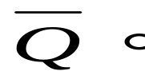
1.双稳态触发器的基本特性？
复习
（1）双稳态触发器有两个互补的输出端Q ，
（2）双稳态触发器有两个稳定状态，0态和1态。 任何时刻双稳态触发器必定处于其中一种状态，如果输入信号不变化，触发器的状态将保持下去，因此它能够存储一位二进制信息，即具有记忆功能。
（3）在外部输入信号的作用下，双稳态触发器可以从一个稳定状态转换到另一个稳定状态。
双稳态触发器按逻辑功能分类为： SR、D、JK、T等。
2.基本SR触发器功能表和次态方程（特征方程）?
Notes:
只要一接电源，电路就随机出现两种状态中的一种，并永久地保持这一状态。

Slide 3
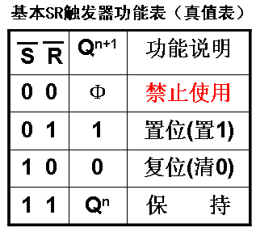
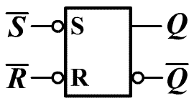
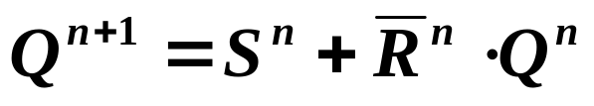
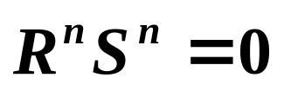
特征方程
（约束条件）
Notes:
机械开关大多存在开关抖动现象，抖动持续5～10ms。开关去抖可以采用施密特触发器。
由于弹簧片颤动只能造成R＝0或R＝1，而始终为S＝1，根据基本RS触发器的原理，输出在R变化中保持不变，所以Q和Q非不会因弹簧片颤动发生变化。

Slide 4
时钟同步D触发器（钟控D触发器）时钟同步SR触发器（钟控SR触发器）
3.基本SR触发器优缺点和主要应用?
优点：电路简单，是构成其它双稳态触发器的基础。
缺点：①有约束条件；
    ②多个触发器不能按时钟控制节拍同时工作。
Notes:
机械开关大多存在开关抖动现象，抖动持续5～10ms。开关去抖可以采用施密特触发器。
由于弹簧片颤动只能造成R＝0或R＝1，而始终为S＝1，根据基本RS触发器的原理，输出在R变化中保持不变，所以Q和Q非不会因弹簧片颤动发生变化。

Slide 5
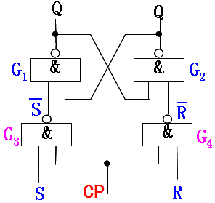
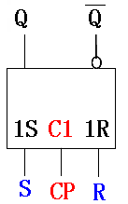

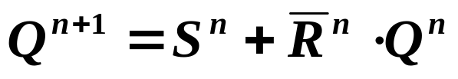

2.时钟同步SR触发器（钟控SR触发器）
3.2.1 SR触发器
①逻辑电路图
②逻辑符号
③功能描述——真值表
S^{n} R^{n} Q^{n+1} 功能说明
0 0 Q^{n} 保持
0 1 0 复位(清0)
1 0 1 置位(置1)
1 1 Φ 禁止使用
钟控SR触发器为电平触发方式
④特征方程
S与R：决定触发器的次态状态；
CP：电平决定状态转换时刻。
（约束条件）
5.钟控SR触发器缺点？

Slide 6
⑤钟控SR触发器工作波形
CP
S
R
Q
Q
初态
置1
保持
禁用
不定
清0
空翻
（约束条件）
图3-10 时钟同步SR触发器的工作波形
一个CP脉冲作用期间发生多次翻转
S^{n} R^{n} Q^{n+1} 功能说明
0 0 Q^{n} 保持
0 1 0 复位(清0)
1 0 1 置位(置1)
1 1 Φ 禁止使用
如果要想使每个时钟周期触发器翻转一次，则对输入信号有什么要求？
在CP有效期间输入信号SR不能变化
解决钟控SR触发器空翻、抗干扰能力弱缺点？

Slide 7
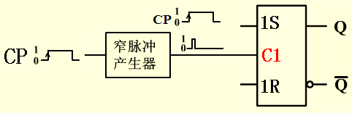
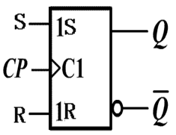

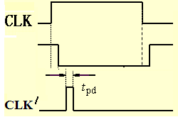
3.2.1 SR触发器
3.边沿触发方式的SR触发器
（1）正沿（上沿）SR触发器构成：只在CP脉冲的上升沿发生翻转，SR触发器的触发控制信号CP仅在上升沿有效。
(a) 电路
(b) 国标符号
窄脉冲转换器对应时钟脉冲的上升沿而产生一个持续时间很短的窄脉冲，称尖锋脉冲。利用险象可获得尖锋脉冲：
正沿（又称上沿）SR触发器逻辑功能与钟控SR触发器一样
Notes:
采用防止空翻的触发结构，改变触发器的触发方式。

Slide 8
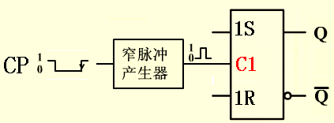
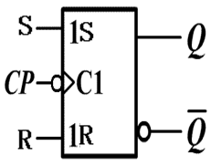
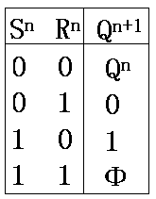
（2）负沿（下沿）SR触发器：SR触发器的状态只可能在CP脉冲的下降沿发生翻转触发器，称为负沿（下沿）SR触发器。
(a) 电路 (b) 国标符号
（约束条件）
S与R：决定触发器的次态状态；
CP：下降沿触发方式决定状态转换时刻。

Slide 9


边沿触发(Edge-Triggered) 方式
（约束条件）
边沿SR触发器缺点？
边沿触发方式的触发器的状态只可能在CP脉冲的上升沿(Positive Edge正沿)或下降沿(Negative Edge负沿)发生翻转。
边沿触发方式构成的触发器①克服了空翻现象，且它对输入信号的要求极为宽容，只要求激励信号在CP的边沿附近保持稳定几个延迟时间即可，边沿触发方式的触发器结构设计巧妙，②工作速度快，抗干扰能力很强。

Slide 10
3.2.2 集成触发器
按照触发器逻辑功能双稳态触发器分为：
按逻辑功能触发器分为: SR、D、JK、T和T’触发器；最为常用D和JK双稳态触发器，其次RS触发器。
一、集成触发器的功能描述
二、集成触发器的异步置位端和异步复位端
三、触发器逻辑功能的转换
Notes:
74系列：70～74，76～78，102，103，106～～114各种集成触发器
集成触发器的外特性表征？

Slide 11
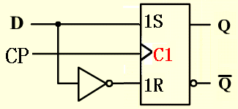
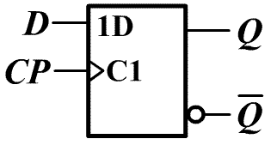
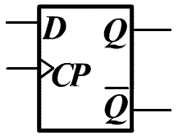
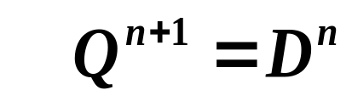
一、集成触发器的功能描述
1.D触发器及外特性
①电路构成与逻辑符号
（a）正沿D触发器电路构成
(b) 国标符号 (C) 惯用符号
②特征方程
（约束条件）
D 触发器特征－跟随D

Slide 12
②特征方程
真值表
真值表
cp
D^{n}
Q^{n+1}
D^{n}
Q^{n+1}
0或1或↓
X
Q^{n}
③真值表（功能表）
0
0
↑
0
0
1
1
↑
1
1
④ 状态图
1
激励表
0
0
1
1
Q^{n} Q^{n+1} D^{n}
0 0 0
0 1 1
1 0 0
1 1 1
0
⑤激励表

Slide 13
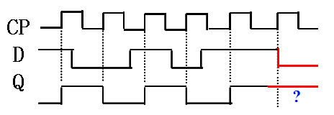
⑥正沿D触发器的工作波形与脉冲特性
(a) 工作波形
t_{set} 信号建立时间 几十nS
t_{h} 信号保持时间 几nS
t_{pd} 触发器延迟时间 几十nS
T_{WH} 高电平持续时间
T_{WL} 低电平持续时间
f_{max} 最高工作频率
(b)脉冲工作特性
CP
D
Q
T_{WL}
t_{set}
T_{WH}
t_{h}
t_{pd}
74LS74双D触发器芯片： t_{setmin}=20ns, t_{hmin}=5ns, t_{pdmax}=40ns,
T_{WHmin}=25ns, T_{WLmin}=25ns,f_{max}=25MHz

Slide 14
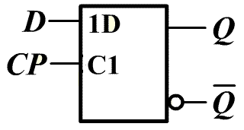
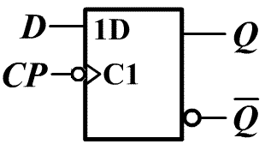
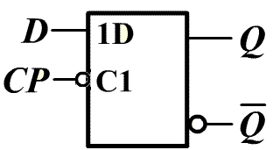
⑦各种不同触发方式的D触发器图形逻辑符号
特征方程
激励表
Q^{n} Q^{n+1} D^{n}
0 0 0
0 1 1
1 0 0
1 1 1
真值表
D^{n}
Q^{n+1}
0
0
1
1
CP什么情况下有效？
1
0
0
1
1
状态图
D触发器功能简单
0

Slide 15
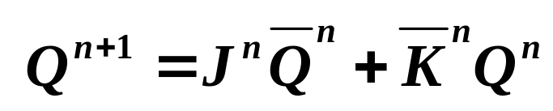
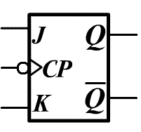
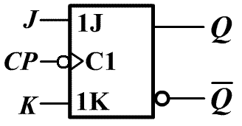
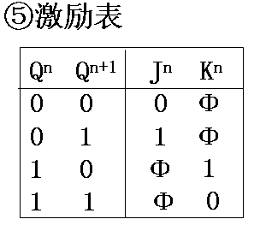
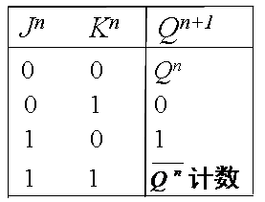
2.JK触发器的外特性
①逻辑符号
②特征方程
④ 状态图
10
11
00
01
0
1
00
10
(a) 国标符号 (b) 惯用符号
01
11
③真值表
Notes:
J K 触发器特征
①全零保持，全1翻转；
②01置零，10置1。

Slide 16
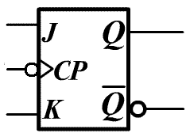

⑥ 负边沿JK触发器的工作波形
J^{n} K^{n} Q^{n+1}
0 0 Q^{n}
0 1 0
1 0 1
1 1 计数
CP
J
K
Q
初态 置1 保持 翻转 翻转 置0 置1
计数？
通常建立时间大于保持时间

Slide 17
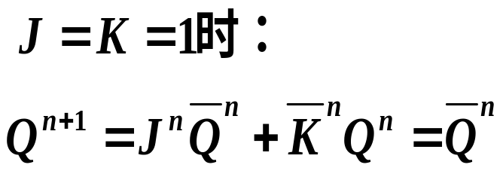

⑦JK触发器的计数工作状态
J^{n} K^{n} Q^{n+1}
0 0 Q^{n}
0 1 0
1 0 1
1 1 计数
当JK触发器J＝K＝1时，每来一个CP时钟脉冲，触发器状态就翻转一次，此时JK触发器的功能就是一个逢二进一的计数器，JK触发器此时的工作状态称为计数状态。
计数器：累计收到的输入CP脉冲个数。计数器所能累计（记忆）脉冲个数的最大数目称为该计数器的模，用字母M来表示，模为M的计数器也称为M进制计数器，模为M的计数器能实现逢M进一的计数功能。M=2计数器Q输出信号为计数脉冲信号的二分频。

Slide 18

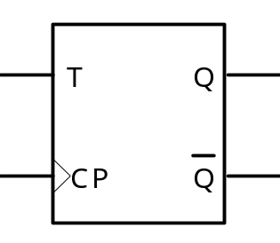
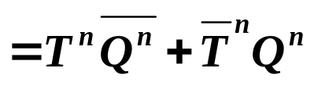
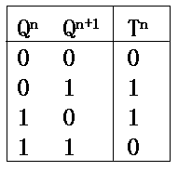
3.T触发器的外特性
①逻辑符号
②特征方程
T
CP
1T
Q
Q
④ 状态图
C1
1
0
0
1
0
(a) 国标符号 (b) 惯用符号
1
⑤激励表
③真值表
T^{n} Q^{n+1} 功能
0 Q^{n} 保持
1 Q^{n} 翻转
T触发器仅有两种功能：保持和翻转，因此又被称为计数触发器，当T＝1时，每来一个时钟脉冲，触发器状态就翻转一次，此工作状态称为触发器的计数状态，也称为T’触发器。
Notes:
T 触发器特征
T为零保持,T为1翻转。

Slide 19
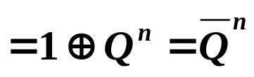
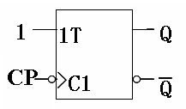
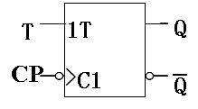
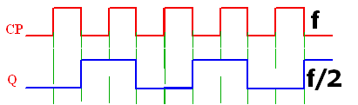
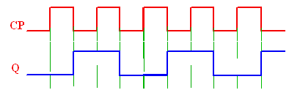
4.T’触发器
当T触发器的T=1时称为T’触发器， T’特征方程为：
1
0
1
1
T’触发器每来一个时钟脉冲，触发器状态就翻转一次，一个T’触发器为模2计数器，逢二进一。
工作波形图
f_{cp}＝100Hz
f_{Q}＝？
f_{cp}＝100Hz，f_{Q}＝50Hz，称Q端为二分频。
Notes:
’ 触发器特征－翻转(计数）

Slide 20
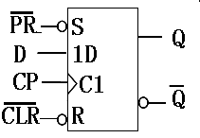
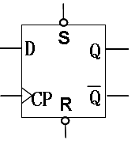
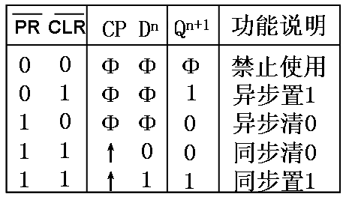
二、集成触发器的异步置位端S和异步复位端R
  带异步置位和复位端的正沿D触发器
①逻辑符号
(a) 国标符号 (b) 惯用符号
②真值表
强制输入端/PR和/CLR优先于D输入端，不受CP约束

Slide 21
③带异步端正沿D触发器的工作波形
CP
PR
CLR
D
Q
带箭头CP脉冲无效，异步端优先级高于同步端
初态清0 置1 异步清0 异步置1

Slide 22
双稳态触发器有几种触发方式？
①电平（电位）触发方式：触发器在cp＝1或者cp＝0期间接受输入数据，翻转稳定。如时钟同步SR触发器、时钟D触发器等。
②边沿触发方式：触发器在cp上升沿或下降沿接受输入数据并翻转稳定。如上沿D触发器等。
③强制触发方式：如各种触发器的异步置0和置1的触发方式、基本SR触发器等。
由于电平触发存在空翻现象，抗干扰性能不高，而边沿触发器具有克服空翻、工作速度更快，抗干扰能力很强等优点，边沿触发方式的各类不同逻辑功能的集成触发器应用更为广泛。

Slide 23
按照触发器逻辑功能双稳态触发器可分为哪几类？
按逻辑功能触发器分为: SR、D、JK、T和T’触发器；最为常用D和JK双稳态触发器，其次RS触发器。
集成触发器电路内部电路通常较复杂，从数字电路设计的角度，本课程仅要求掌握集成触发器的外部特性。
表征触发器外特性的表示方法？
（1）逻辑图形符号；
（2）真值表与功能表；
（3）状态方程
（4）状态转换图；
（5）波形图——时序图；
（6）激励表

Slide 24
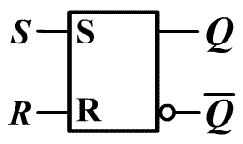
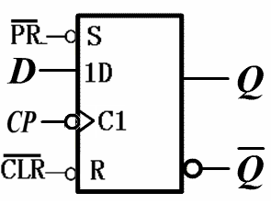
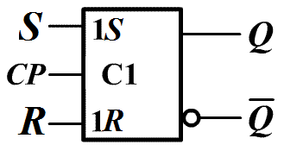
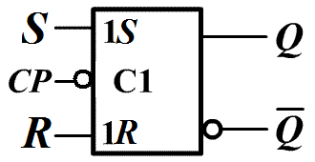
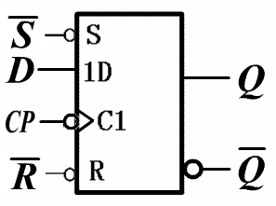
回顾－ 集成双稳态触发器图形符号
触发器的特性及逻辑功能如何？

Slide 25
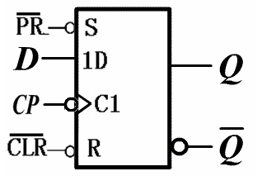
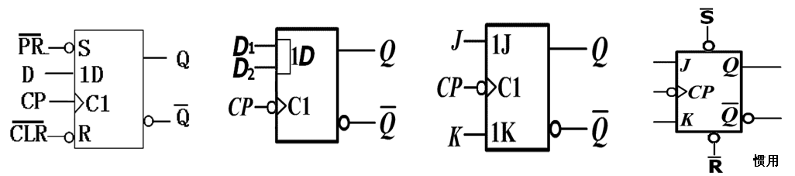
触发器的特性及逻辑功能如何？
集成触发器电路内部电路通常较复杂，从数字电路设计的角度，重点学习集成触发器的外部特性。

Slide 26
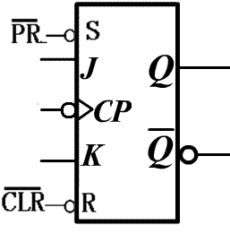
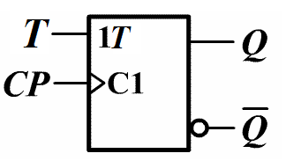
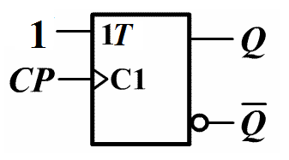
回顾－ 集成双稳态触发器图形符号
不同触发器的特性及逻辑功能如何？

Slide 27




D触发器特征－跟随D
JK触发器特征
①全零保持，全1翻转；
②01置零，10置1。
基本SR触发器特征
①全零非法，全1保持。
②01置1 ，10置零。

Slide 28
T和T’触发器的特性及逻辑功能如何？
T触发器仅有两种功能：保持和翻转，因此又被称为计数触发器，当T＝0时，Q保持；当T＝1时，每来一个时钟脉冲，触发器状态就翻转一次，此工作状态称为触发器的计数状态，也称为T’触发器。

Slide 29



三、触发器逻辑功能的转换
转换原理：转换前后次态相等
转换关系：
JK→D
D
CP
1J
Q
Q
C1
1
1K

Slide 30






JK→D
D
CP
1J
Q
Q
C1
1
1K
D → JK
D → T
T′触发器
D触发器的计数状态连接

Slide 31

3.3 计数器
计数器(Counter)功能：累计收到的输入CP脉冲个数。
计数器所能累计（记忆）CP脉冲个数的最大数目称为该计数器的模，用字母M来表示。
模为M的计数器包含M个计数状态，每来M个CP脉冲，状态循环一次。
计数器是一种累计时钟脉冲CP的逻辑部件，应用极为广泛，不仅应于①时钟脉冲计数，还用于②按序寻址（如指令计数器）、③定时、④分频、⑤产生节拍脉冲以及⑥数字运算等。计数器的种类繁多。
Notes:
时序逻辑功能部件：计数器，寄存器，存储器

Slide 32
计数器分类
1. 按照计数器数值增减情况不同分为：
①加法计数器：随计数脉冲的输入递增计数。
②减法计数器：随计数脉冲的输入递减计数
③可逆计数器（双向计数器）：随计数脉冲的输入可增或可减地计数。

Slide 33
2. 按照计数器进位基数分：
①十进制计数器（BCD计数器）;
②n位二进制计数器（n个双稳触发器,模M＝2^{n}计数器）
模M的计数器有M个不同状态，模为2^{n}的二进制计数器有2^{n} 个计数状态。
③任意进制计数器（模M计数器），如3，5，6，9等），模可变计数器;
十进制计数器有多少个计数状态？

Slide 34

3.按照各个触发器状态更新情况的不同可分为
同步和异步计数器
①同步计数器：各触发器受同一输入计数脉冲(时钟脉冲CP)控制，同步更新状态。同步计数器又称并行计数器。

Slide 35

②异步计数器：有的触发器受计数脉冲CP控制，有的触发器是以其它触发器输出为时钟脉冲来控制，状态更新有先有后，异步计数器又称串行（行波）计数器。
异步计数器和同步计数器相比那一种工作速度快？
异步电路分析与设计都比同步时序电路更复杂和更困难，实际应用同步逻辑电路越来越多，计数器的逻辑电路分析与设计学习以同步计数器为主。
Notes:
行波计数器：时序波形类似行波。

Slide 36
3.3.1 2^{n}进制（n位二进制）计数器
主要内容
一、2^{n}进制同步（并行）计数器
  1.工作原理分析——同步计数器电路分析
  2.构成
二、2^{n}进制异步（串行）计数器
1.工作原理分析——异步计数器电路分析
2.构成
要使用计数器和应用计数器设计数字电路，就必须先对计数器进行深入分析，弄清计数器的工作原理和特性。

Slide 37
一、2^{n} （n位二进制）进制同步计数器
  工作原理分析
输入，输出，M？
计数状态？
数值增减？
计数前需要设置初值？
能自启动？
分析同步计数器一般的步骤参照P171同步时序逻辑电路分析步骤。
（1）根据已知计数器逻辑电路图，列写出输出方程和各触发器的激励方程；
（2）由激励方程和触发器的特征方程写出计数器的状态方程；
（3）作出状态表和状态图；
（4）画出电路的工作波形（若需要时画）；
（5）确定电路逻辑功能。
Notes:
要想学习和应用同步计数器，就必须先对同步计数器进行深入分析，弄清计数器的工作原理和特性。

Slide 38



分析以下同步计数器？
M？
计数状态？
数值增减？
计数前需要设置初值？
能自启动？
解：（1）根据已知计数器逻辑电路图，列写出输出方程和各触发器的激励方程；
（2）由激励方程和触发器的特征方程写出计数器的状态方程；
电路为米里型还是摩尔型？
（3）作出状态表和状态图；

Slide 39





（3）作出状态表和状态图
状态图（摩尔型）
Notes:
注意：状态图是有向图。

Slide 40
状态图（摩尔型）
（4）确定电路逻辑功能。
电路状态的变化是按照自然二进制的规律变换的，没有多余状态，逢8进一。
模8 （M＝8＝2³）计数器或8进制计数器或同步3位二进制计数器。模8计数器一定会有8个计数状态，每一个计数状态记忆一个CP脉冲。能自启动。
Notes:
注意：状态图是有向图。

Slide 41



（5）三位二进制同步加法计数器波形图
M=2³=8
（n位二进制）

Slide 42


2. 2^{n}进制（n位二进制）同步加法和减法计数器构成
同步二进制加法和减法计数器的组成很有规律，若触发器的个数为n个，模 M=2^{n}，则用n个JK触发器构成同步二进制加法和减法计数器时，各级之间的连接关系为
①二进制加法计数器：
②二进制减法计数器：

Slide 43



n位二进制同步加法计数器构成

Slide 44



n位二进制同步减法计数器构成

Slide 45


表3-7 2^{n}进制同步计数器的连接规律
计数方式
触发时钟CP_{i} (i=0∼n-1)
Q₀激励
其它触发器Q_{i}激励
(i=1∼n-1)
加法计数器
全部连接
CP_{i}=CLK
连接为T′触发器
T₀=1，J₀=K₀=1
T_{i}=J_{i}=K_{i}=Q₀Q₁…Q_{i-2}Q_{i-1}
减法计数器
T_{i}=J_{i}=K_{i}=Q₀Q₁…Q_{i-2}Q_{i-1}
设计：
M＝2⁴＝16进制同步加法计数器？

Slide 46
二、2^{n}进制异步计数器（串行计数器）
1.工作原理分析
D触发器构成异步加法计数器？
Q₂
Q₁
Q₀
1J
1
1J
1
1J
1
CP₂
CP₁
CP₀
C1
C1
C1
CLK
1K
1
1K
1
1K
1
Q₂
Q₁
Q₀
(a)电路
CLK
Q₀
Q₁
Q₂
000
001
010
011
Q₂Q₁Q₀
111
110
101
100
(b )工作波形
(c)状态图
M＝2³＝8进制（三位二进制）异步加法计数器电路

Slide 47


四只D触发器构成四位二进制异步加法计数器？
连接特点：将每一个D触发器接成T’触发器，再由低位触发器的Q非端和高一位的CP端相连。
Notes:
异步计数器：有的触发器受计数脉冲CP的控制，有的是以其它触发器输出为时钟脉冲，状态更新有先有后，异步计数器又称串行计算器。
四只D触发器构成四位二进制异步加法计数器，其连接特点是将D触发器接成T‘触发器，再由低位触发器的Q非端和高一位的CP端相连。

Slide 48

四位异步二进制计数器时序图
举一反三？用D触发器实现八位异步二进制计数器？
Notes:
异步计数器：有的触发器受计数脉冲CP的控制，有的是以其它触发器输出为时钟脉冲，状态更新有先有后，异步计数器又称串行计算器。
四只D触发器构成四位二进制异步加法计数器，其连接特点是将D触发器接成T‘触发器，再由低位触发器的Q非端和高一位的CP端相连。

Slide 49

二进制异步加法计数器
分频特性
二进制计数器可构成2^{i}不同频率输出的分频器(i=1,2,4,8,…K)

Slide 50

二进制同步加法计数器
分频特性
方波
二进制计数器可构成2^{i}不同频率输出的分频器(i=1,2…K)

Slide 51
分频器
二进制计数器(加法，减法)可构成2^{i}不同频率输出的分频器(i=1,2…K)，且为方波输出。
M进制计数器的进位输出信号的频率是时钟信号的1/M，所以一个M进制计数器就是一个M分频器，且通常进位输出信号是矩形波。
方波
矩形波

Slide 52



2. 2^{n}进制异步计数器的电路构成
表3-4 2^{n}进制异步计数器的连接规律
计数
方式
激励输入
上升沿
触发时钟
下降沿
触发时钟
加法
计数器
全部触发器连接为计数状态T′
CP₀=CLK，
其它
CP₀=CLK，
其它CP_{i}=Q_{i-1}
减法
计数器
CP₀=CLK，
其它 CP_{i}=Q_{i-1}
CP₀=CLK，
其它
可逆计数器？
计数电路既能实现加法计数又能实现减法计数。
可逆计数器有两种控制方式：①控制信号或②双时钟；
控制信号：X＝0加法计数，X＝1减法计数？
什么门能控制数据信号输出原变量和反变量？

Slide 53



课后练习
１.绘出负沿D触发器芯片工作波形，设D触发器初始状态0态：
t_{setmin}=20ns, t_{hmin}=5ns, t_{pdmax}=40ns,
T_{WHmin}=25ns, T_{WLmin}=25ns,f_{max}=25MHz

Slide 54

必做作业
习题二P162
3－5（其中的D触发器为正沿触发方式，常见D触发器为正沿触发方式）
3－6（JK触发器为负沿触发方式，常见JK触发器为负沿触发方式）
3－8， 3－9，3－15
自修练笔
根据自己的情况在习题或自测题中选择。
下次教学内容
3.3.1～3.3.3

Slide 55

同学们再见

